Slide 1
Grafos e sequenciação de genomas
Como os grafos e os algoritmos sobre grafos podem ajudar na montagem de leituras (fragmentos) de genomas
Parcialmente adaptado do curso “Bioinformatics Algorithms”, P. Pevzner et al
How Do We Assemble Genomes? (Graph Algorithms)

Slide 2
Implementação composição em k-mers
def composition(k, seq):
creat list res
for each character positon in seq until size of seq – k + 1:
append string of char position until char position + k
sort the list res
return res
Retorna uma lista de strings consecutivas com tamanho k a partir da sequência
def test1():
seq = "CAATCATGATG"
k = 3
print (composition(k, seq))
test1()
Result:
['CAA', 'AAT', 'ATC', 'TCA', 'CAT', 'ATG', 'TGA', 'GAT', 'ATG']

Slide 3
Implementando grafo de DeBruijn
from MyGraph import MyGraph
class DeBruijnGraph (MyGraph):
def __init__(self, fragments):
super().__init__({})
self.createDeBruijnGraph(fragments)
def add_edge(self, o, d):
if o is not in graph keys:
add node o;
if d is not in graph keys:
add node d
append d to successors of o
def createDeBruijnGraph(self, kmers):
…
Como anteriormente, vamos criar uma classe DeBruijnGraph para representar estes grafos
que é sub-classe de MyGraph
Método add_edge redefinido para admitir arcos repetidos, i.e. múltiplos arcos entre o mesmo par de nós

Slide 4
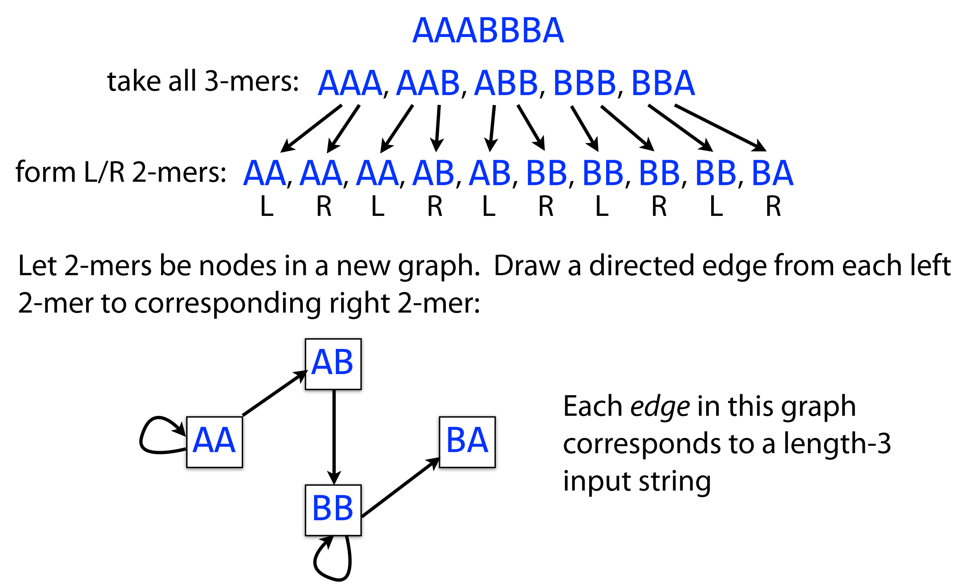
Implementando grafo de DeBruijn
def createDeBruijnGraph(self, kmers):
for each sequence in kmers:
get suffix of sequence
add suffix as node
get prefix of sequence
add prefix as node
create a edge prefix, suffix
def test2():
frags = ["AAT", "ATG", "GTT", "TAA", "TGT"]
dbgr = DeBruijnGraph(frags)
dbgr.print_graph()
def test3():
frags =["AAT", "ATG", "ATG", "ATG", "CAT", "CCA", "GAT", "GCC", "GGA", "GGG","GTT",
"TAA", "TGC", "TGG", "TGT"]
dbgr = DeBruijnGraph(frags)
dbgr.print_graph()

Slide 5
Implementando ciclos Eulerianos (classe MyGraph)
def checkBalancedNode(self, node):
return degree in of node is equal to out degree node
def checkBalancedGraph(self):
for each node in graph nodes:
if node is not balanced: return false
return True
Funções para verificar se um nó é balanceado e se o grafo é balanceado

Slide 6
Implementando ciclos Eulerianos (classe MyGraph)
def eulerianCycle(self):
if graph is not balanced: return None
create a list of all graph edges to visit
create a empty list res
while edges to visit list is not empty:
get first edge as current edge from list of edges
create index i equal to 1
if res is not empty:
while first node of edge is not in res list:
set current edge equal to edge at i position
increase index i by 1
remove current edge from to visit edges list
define start node and next node from current edge
create a list cycle populated with edge nodes
while next node is not equal to start node:
for each successor of next node:
if next node and successor node edge is in edges to visit list:
define current edge equal to next node and successor node edge
define next node equal to successor node
append next node to cycle list
remove current edge from edges to visit list
if res is empty:
define res equal to cycle list
else:
get positionfirst in res of first element of cycle list
for index in range of 1 until size cycle:
insert cycle[i] to res at positionfirst + index
return res
Função para retornar ciclo Euleriano (se existir)

Slide 7
Implementando ciclos Eulerianos
def test4():
gr = MyGraph( {1:[2], 2:[3,1], 3:[4], 4:[2,5], 5:[6], 6:[4]} )
gr.print_graph()
print(gr.checkBalancedGraph() )
print(gr.eulerianCycle() )
Result:
1 -> [2]
2 -> [3, 1]
3 -> [4]
4 -> [2, 5]
5 -> [6]
6 -> [4]
True
[1, 2, 3, 4, 5, 6, 4, 2, 1]

Slide 8
Implementando caminhos Eulerianos (classe MyGraph)
Função para verificar se o grafo é semi-balanceado
def checkNearlyBalancedGraph (self):
create a tuple result that has saved_left_node and saved_right_node with None, None
for each node in graph:
get indegree of node
get outdegree of node
if indegree – outdegree is equal to 1 and saved_right_node is none:
redefine result equal to saved_left_node, node
else if indegree – outdegree is equal to -1 and saved_left_node is none:
redefine result equal to node, saved_right_node
else if indegree is equal to outdegree:
continue the loop
else:
return None, None
return result

Slide 9
Implementando caminhos Eulerianos (classe MyGraph)
Função para retornar caminho Euleriano (se existir) usando algoritmo anterior
def eulerianPath (self):
check if graph is neary balanced and define the saved_left_node and saved_right_node
if saved_left_node is a none or saved_right_node is a none: return None
create a edge where saved_left_node is successor of saved_right_node
create a variable cycle with eurilan cycle method
for each position in range of cycle size -1:
if cycle on position is equal to saved_right_node and cycle position + 1 is equal to saved_left_node :
then break the loop;
get the path using the resultant position from loop and the cycle list.
Note: join two lists:
the first list contains elements from cycle that are in loop position + 1 to end of cycle list.
the second list contains elements of cycle 1 to loop position + 1 .
return path

Slide 10
Implementando caminhos Eulerianos
def test5():
gr = MyGraph( {1:[2], 2:[3,1], 3:[4], 4:[2,5], 5:[6], 6:[]} )
gr.print_graph()
print(gr.checkBalancedGraph() )
print(gr.checkNearlyBalancedGraph() )
print(gr.eulerianPath() )
Result:
1 -> [2]
2 -> [3, 1]
3 -> [4]
4 -> [2, 5]
5 -> [6]
6 -> []
False
(4, 6)
[4, 2, 1, 2, 3, 4, 5, 6]

Slide 11
Implementando caminhos Eulerianos (classe DeBruijnGraph)
Necessário alterar in degree para grafos com arcos repetidos
def inDegree(self, v):
define res equal to 0
for each node in graph:
if v is in successors of node:
sum to res the count of v repeats as successor of node
return res
def test6():
frags = ["AAT", "ATG", "ATG", "ATG", "CAT", "CCA", "GAT", "GCC", "GGA", \
"GGG", "GTT", "TAA", "TGC", "TGG", "TGT"]
dbgr = DeBruijnGraph(frags)
dbgr.print_graph()
print (dbgr.checkNearlyBalancedGraph())
print (dbgr.eulerianPath())

Slide 12
Implementando caminhos Eulerianos: fechando o ciclo
def test7():
orig_sequence = "ATGCAATGGTCTG"
frags = composition(3, orig_sequence)
dbgr = DeBruijnGraph(frags)
dbgr.print_graph()
print (dbgr.checkNearlyBalancedGraph())
p= dbgr.eulerianPath()
print (p)
Vamos assumir que sabemos a sequência original e verificar se conseguimos recuperá-la !
Teste com outras alternativas … será que conseguimos sempre identificar corretamente a sequência original ?
O que é que isto implica ?

Slide 13
Implementação grafo de sobreposições
Vamos implementar uma classe para representar grafos de sobreposições
Esta classe – OverlapGraph - será uma sub-classe da classe MyGraph para representar grafos orientados
class OverlapGraph(MyGraph):
def __init__(self, fragments):
MyGraph.__init__(self, {})
self.createOverlapGraph(fragments)
def createOverlapGraph(self, lseqs):
## add vertices
…
## add edges
…
def test8():
frags = ["AAT", "ATG", "GTT", "TAA", "TGT”]
ovgr = OverlapGraph(frags)
ovgr.print_graph()
Result:
AAT -> ['ATG’]
ATG -> ['TGT']
GTT -> []
TAA -> ['AAT']
TGT -> ['GTT']

Slide 14
Implementando grafo de sobreposições
Adiciona as sequencias como nós no grafo, cria arcos caso haja alinhamento parcial de duas sequências
## auxiliary functions
def suffix (seq):
return seq without first char
def prefix (seq):
return seq without last char
def createOverlapGraph(self, lseqs):
## add vertices
for each seq in lseqs:
add node seq to graph
## add edges
for each seq in lseqs:
get suffix of seq
for each seq2 in lseqs:
if prefix of seq2 is equal to suffix:
add edge seq, seq2
Funções auxiliares definidas fora da classe:
Suffix retorna a sequência sem o primeiro caracter;
Prefix retorna a sequência sem o ultimo caracter;
Qual o problema desta solução?

Slide 15
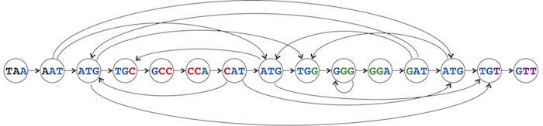
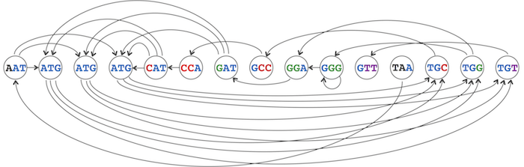
Implementando grafo de sobreposições - exemplo com repetições
def test9():
frags = ["AAT”,"ATG”,"ATG”,“ATG”,"CAT”,"CCA”,"GAT”,"GCC”,"GGA”, \
"GGG”,"GTT”,"TAA”,"TGC”,"TGG”,"TGT"]
ovgr = OverlapGraph(frags)
ovgr.print_graph()
Seqs repetidas serão representadas por um único nó! Criará loops e muitos ciclos.

Slide 16
Implementando grafo de sobreposições com repetições
Adiciona as sequências como nós no grafo mas com numeração, cria arcos caso haja alinhamento parcial de duas sequências
def getInstances (self, seq):
create list res
for each node in graph:
if seq is in node:
add seq to res
return res
def createOverlapGraphReps (self, lseqs):
create id equal to 1
for each seq in lseqs:
add node with seq-id string
increase id with 1
reset id to 1
for each seq in lseqs:
get sequence suffix
for each seq2 in lseqs:
if prefix of seq2 is equal to suffix:
for each instance in getinstances of seq2:
add edge of seq-id string, instance
increase id with 1
Como adicionamos numeração as sequências, temos que criar a função getInstances para encontrar a seq nos nós

Slide 17
Implementando grafo de sobreposições com repetições
def __init__(self, fragments, reps = True):
MyGraph.__init__(self, {})
if reps: call createOverlapGraphReps for fragmets
else: call createOverlapGraph for fragments
self.reps = reps
def test10():
frags = ["AAT”,"ATG”,"ATG”,“ATG”,…]
ovgr = OverlapGraph(frags, True)
ovgr.print_graph()
Modifica o init da classe para que seja permitida a escolha do método de criação de grafos de sobreposições

Slide 18
Implementando caminhos Hamiltonianos
Funções para verificar se caminho é correto e se caminho é Hamiltoniano:
Adicionadas a classe MyGraph
def checkIfValidPath(self, p):
if first p node not exist in graph: return False
for second node on p until last node of p:
if node is not on graph or node p is not successor of previous p node:
return false
return true
Retorna um booleano que garante se o caminho p é válido ou não no grafo

Slide 19
Implementando caminhos Hamiltonianos
Caminhos Hamiltonianos são caminhos válidos num grafo e que percorrem o grafo completo passando por todos os nós uma única vez!
def checkIfHamiltonianPath(self, p):
if not p is not a valid path: return False
create list of graph nodes to visit one single time
if size of p is not equal to list to visit: return False
for each node on p:
if node is not on list of node to visit: return False
remove node on list of nodes to visit
if list of nodes to visit is not empty: return False
return True
Retorna um booleano que garante se o caminho p é Hamiltoniano ou não no grafo
Função para verificar se caminho é Hamiltoniano:
Adicionada a classe MyGraph

Slide 20
Implementando caminhos Hamiltonianos
def test11():
frags = ["AAT", "ATG", "ATG", "ATG", "CAT", "CCA", "GAT", "GCC", "GGA", "GGG", \
"GTT", "TAA", "TGC", "TGG", "TGT"]
ovgr = OverlapGraph(frags, True)
path = ["AAT-1", "ATG-4", "TGC-13"]
print (ovgr.checkIfValidPath(path))
print (ovgr.checkIfHamiltonianPath(path))
path2 = ["TAA-12", "AAT-1", "ATG-2", "TGC-13", "GCC-8", "CCA-6", "CAT-5", "ATG-3", \
"TGG-14", "GGG-10", "GGA-9", "GAT-7", "ATG-4", "TGT-15", "GTT-11"]
print (ovgr.checkIfValidPath(path2))
print (ovgr.checkIfHamiltonianPath(path2))

Slide 21
Implementando caminhos Hamiltonianos: recuperação da sequência
def seqFromPath (self, p):
If p is not Hamiltonian: return None
create empty string res
for each node on p:
get set of p
if res is empty:
add seq to res
else:
add only last char of seq
return seq
Retorna a sequência construída a partir de um caminho p
def getSeq (self, node):
if node is not in graph nodes: return None
if graph contains reps: return seq without numeration
else: return seq from node
Função para dar a sequência reconstruída dado um caminho no grafo

Slide 22
Implementando caminhos Hamiltonianos: recuperação da sequência
def test12():
frags = ["AAT", "ATG", "ATG", "ATG", "CAT", "CCA", "GAT", "GCC", "GGA", "GGG","GTT",
"TAA", "TGC", "TGG", "TGT"]
ovgr = OverlapGraph(frags, True)
path2 = ["TAA-12", "AAT-1", "ATG-2", "TGC-13", "GCC-8", "CCA-6", "CAT-5", "ATG-3","TGG-14",
"GGG-10", "GGA-9", "GAT-7", "ATG-4", "TGT-15", "GTT-11"]
print (ovgr.checkIfHamiltonianPath(path2))
print (ovgr.seqFromPath(path2))
Result:
AAT-1 -> []
ATG-2 -> []
…
TGC-28 -> ['GCC-8', 'GCC-23']
TGG-29 -> ['GGA-9', 'GGA-24', 'GGG-10', 'GGG-25']
TGT-30 -> ['GTT-11']
False
None

Slide 23
Implementando caminhos Hamiltonianos: recuperação da sequência
def test13():
frags = ["AAT", "ATG", "GTT", "TAA", "TGT"]
ovgr = OverlapGraph(frags, False)
ovgr.print_graph()
print (ovgr.seqFromPath(["TAA","AAT","ATG","TGT","GTT"]))
print (ovgr.seqFromPath(["TAA","TGT","ATG","TGT","GTT"]))
Result:
AAT -> ['ATG']
ATG -> ['TGT']
GTT -> []
TAA -> ['AAT']
TGT -> ['GTT']
TAATGTT
None

Slide 24
Implementando caminhos Hamiltonianos: procura exaustiva
Função para procura de caminhos Hamiltonianos: por nó
Adicionada na classe MyGraph
Algoritmo implementa uma “árvore de procura” representada por 3 variáveis:
current – nó a processar
respath – lista que mantém caminho atual
visited – dicionário que mantém estado dos nós/arcos já explorados
(chave-nó; valor-índice do sucessor a explorar a seguir)
def searchHamiltonianPathFromNode(self, node):
…
Backtracking é conseguido utilizando o respath como uma stack e o dicionário como auxiliar de memória para decidir o seguinte sucessor a procurar

Slide 25
Implementando caminhos Hamiltonianos: procura exaustiva
def searchHamiltonianPathFromNode(self, node):
define current with node
populate respath with node
populate visited dict with node (key) and successor index (value) as 0
while size of path is smaller than size of graph nodes:
get current node successor index form visited dict
if current node successor index is smaller than size node successors of current node:
get the successor (using the successor index and current node from graph);
increase the successor index on visited dictionary;
if successor node is not in respath:
append node to respath;
add successor (key) to visited dictionary with index (value) as 0
set current node equal to successor
else:
if size of respath is bigger than 1:
remove last node of respath and get the removed node
delete the removed node (key) from visited dictionary
set current nod equal to last respath node
else: return None
return respath
Caso em que nó é adicionado ao caminho
Backtracking: recuar para testar caminhos alternativos

Slide 26
Implementando caminhos Hamiltonianos: procura exaustiva
def searchHamiltonianPath(self):
for node in graph nodes:
get Hamiltonian path from node
if path is not none:
return path
return None
Função para procura de caminhos Hamiltonianos: em todo o grafo
Adicionada na classe MyGraph

Slide 27
Implementando caminhos Hamiltonianos: procura exaustiva
def test14():
frags = ["AAT", "ATG", "ATG", "ATG", "CAT", "CCA", "GAT", "GCC", "GGA", "GGG",
"GTT", "TAA", "TGC", "TGG", "TGT"]
ovgr = OverlapGraph(frags, True)
print (ovgr.searchHamiltonianPathFromNode("AAT-1"))
print (ovgr.searchHamiltonianPathFromNode("TAA-12"))
path = ovgr.searchHamiltonianPath()
print (ovgr.checkIfHamiltonianPath(path))
print (ovgr.seqFromPath(path))

Slide 28
Implementando caminhos Hamiltonianos: fechando o ciclo
def test15():
orig_sequence = "CAATCATGATGATGATC"
frags = composition(3, orig_sequence)
ovgr = OverlapGraph(frags, True)
path = ovgr.searchHamiltonianPath()
print (path)
print (ovgr.seqFromPath(path))
Vamos assumir que sabemos a sequência original e verificar se conseguimos recuperá-la !
Teste com outras alternativas … será que conseguimos sempre identificar corretamente a sequência original ?
O que é que isto implica ?
Aumente o tamanho da sequência sem mudar o k ... o que verifica ?
O que acontece se o k aumentar ?

